Slide 1

ĐẠI HỌC ĐÀ NẴNG
TRƯỜNG ĐẠI HỌC SƯ PHẠM
BÁO CÁO MÔN ĐỒ HỌA MÁY TÍNH
Giảng viên hướng dẫn : TS. Phạm Anh Phương
Sinh viên thực hiện : Trần Liêm Chí
Nguyễn Hiệp Nhất
Nguyễn Thị Thảo Ly
Ngày trình bày : 25/12/2019
1/15

Slide 2
GIỚI THIỆU VỀ OPENGL
1. OpenGL là gì ?
OpenGL (tiếng Anh Open Graphics Library) là một tiêu chuẩn kỹ thuật đồ họa có mục đích định ra một giao diện lập trình ứng dụng (tiếng Anh: API) đồ họa 3 chiều. OpenGL cũng có thể được dùng trong các ứng dụng đồ họa 2 chiều. Giao diện lập trình này chứa khoảng 250 hàm để vẽ các cảnh phức tạp từ những hàm đơn giản. Nó được dùng rộng rãi trong các trò chơi điện tử. Ngoài ra nó còn dùng trong các ứng dụng CAD, thực tế ảo, mô phỏng khoa học, mô phỏng thông tin, phát triển trò chơi. OpenGL còn có một đối thủ cạnh tranh là DirectX của Microsoft
Không gian trong OpenGL được miêu tả qua hình học xạ ảnh. Một điểm trong không gian này có tất cả bốn tọa độ. Cách thể hiện các điểm trong không gian bằng 4 tọa độ cho phép xử lý các điểm vô tận một cách tổng quát. Vì vậy mã nguồn các ứng dụng đã được đơn giản hóa đi nhiều.
2/15

Slide 3
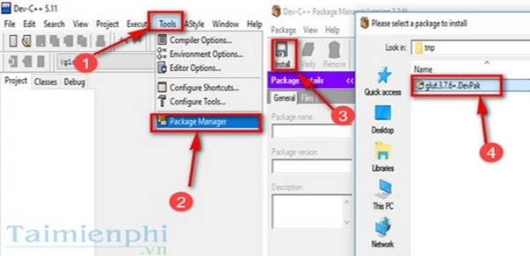
CÀI ĐẶT THƯ VIỆN OPENGL
B1: Tải và cài đặt Dev C++
B2: Tải gói đọc thư viện OpenGL: http://taimienphi.vn/Ajax/uout.ashx?u=aHR0cHM6Ly9nb28uZ2wveGY0d3Zo
B3: Mở Dev C++ vào tool > package manager. Sau đó nhấn Install và tìm đến gói dữ liệu vừa tải về ở bước 2 rồi nhấn Enter và cài đặt nó.
3/15

Slide 4
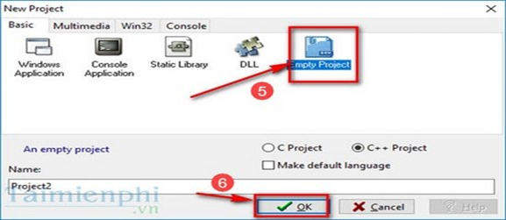
  B4: Tiếp theo vào File > New > Project, sau đó chọn Empty Project rồi nhấn OK
5/15

Slide 5
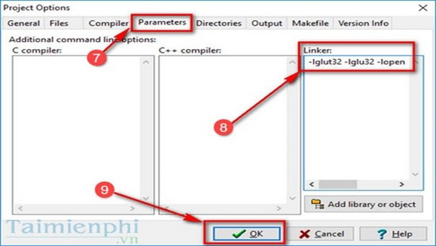
B5: Tiếp theo vào Project Option bằng cách nhấn tổ hợp phím Ctrl + H. Chọn tab Parameters và trong mục Linker điền đoạn lệnh sau: -lglut32 -lglu32 -lopengl32 -lwinmm -lgdi32 và nhấn OK
6/15

Slide 6
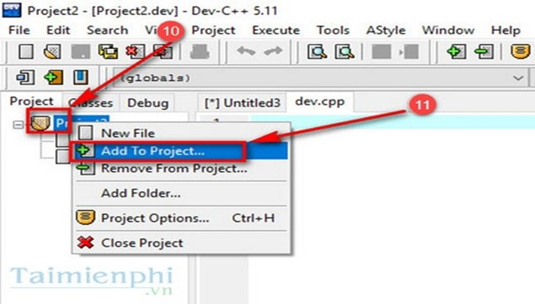
B6: Cuối cùng chuột phải vào Project ở bên trái và chọn Add to Project và tìm đến file .cpp bạn muốn thiết lập là bạn đã có thể sử dụng thư viện OpenGL để lập trình.
7/15

Slide 7
Thank you very much!
15/15

